Slide 1
Министерство сельского хозяйства Российской Федерации ФГБОУ ВО «Белгородский государственный аграрный университет имени В. Я. Горина Факультет ветеринарной медицины
Эффективность применения пробиотика «Ветом 1.1» в страусоводстве
Выполнила:
студентка 5 курса 53-В группы
факультета ветеринарной медицины
Путивская Юлия Олеговна
Научный руководитель:
профессор, зав. кафедрой морфологии и физиологии
Яковлева Елена Григорьевна
Майский 2018

Slide 2
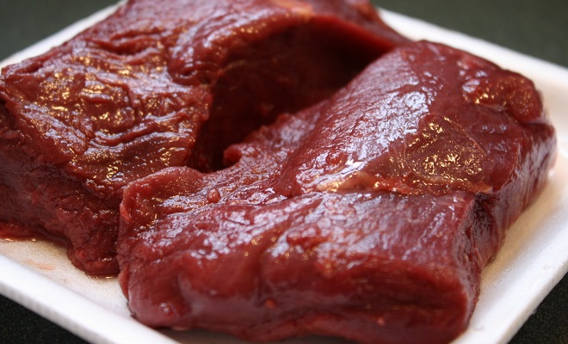
Актуальность темы
Быстро растущий интерес к разведению и выращиванию страусов экономически оправдан, поскольку продуктивность этой птицы очень высока.
Это полноценный и диетический заменитель говядины с высоким содержанием белка и низким содержанием холестерина

Slide 3
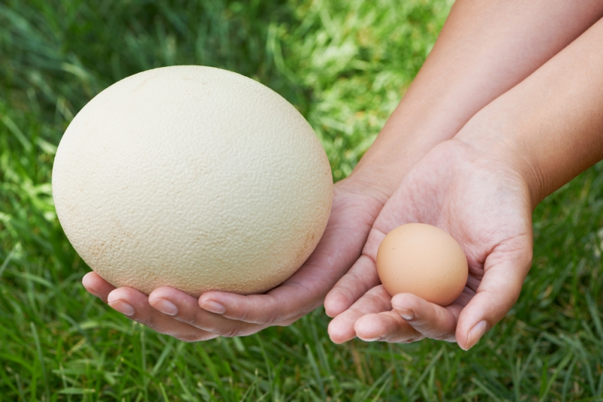
Кожа страусов
Перья страусов
Страусиные яйца уникальны своими размерами и массой

Slide 4
Как и у других видов птиц, у страусов встречаются заболевания, свойственные определенным возрастным периодам. Так, в стартовый период чаще всего регистрируются заболевания бронхо – легочной системы и желудочно – кишечного тракта, сопровождаемые диареей. Чаще из-за нарушения количества кишечной микрофлоры.
Кроме того, губернатор Белгородской области Евгений Савченко призвал отказаться от профилактического применения антибиотиков и других химиотерапевтических средств в АПК региона с целью получения экологически чистой и конкурентоспособной продукции.

Slide 5
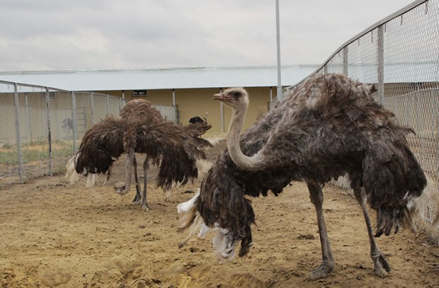
В аграрном секторе РФ в последнее десятилетие успешно осваивается уникальная технология страусоводства, которое может стать надежным источником пополнения мясных ресурсов страны.

Slide 6
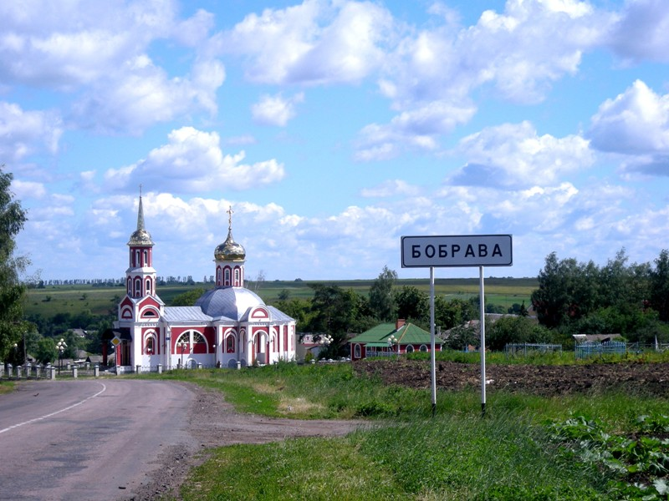
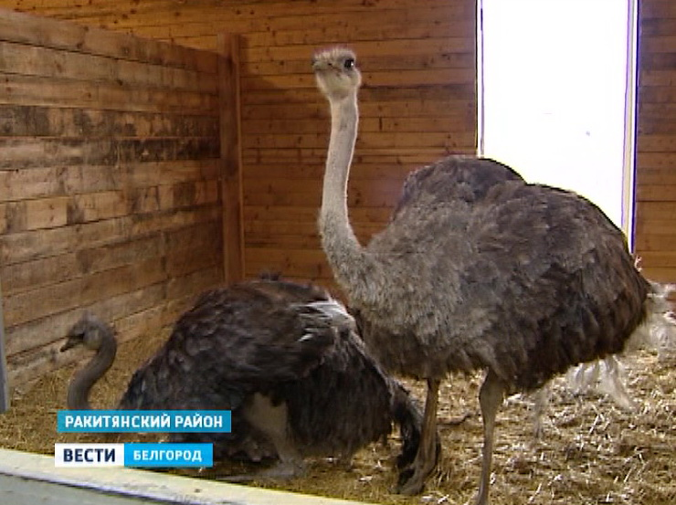

Slide 7
Содержание страусов в вольерах

Slide 8
Содержание страусов зимой

Slide 9
Содержание молодняка

Slide 10
Содержание взрослых страусов

Slide 11
«Бобравское» продаёт страусиное мясо: поставляют его в Москву, в Курск, Белгород. В частности, Белгородский ресторан «Эль Хаус» закупает страусятину и готовит из неё блюда. Купить мясо в рознице можно в мясной лавке в самой Бобраве. Кроме мяса и субпродуктов, предприятие производит также колбасу из трёх видов мяса — свинины, говядины и страусятины. Предприятие реализует яйца как пищевой продукт (они могут храниться при комнатной температуре 2 месяца) и как форму для художественной росписи. Еще предприятие производит и реализует жир страусов в качестве косметического средства.

Slide 12
Тушка страуса

Slide 14
Яйца для росписи

Slide 15
Яйцо пищевое

Slide 16
Цель исследования
Подобрать оптимальную дозу пробиотика Ветом 1.1 для страусят 3-х возрастных групп с целью профилактики желудочно-кишечных заболеваний. Изучить влияние пробиотика на некоторые биохимические показатели крови и среднесуточные привесы молодняка.

Slide 17
Материал и методика исследований
Мы исследовали эффективность двух доз «Ветом 1.1.» : 0, 5 и 1,0 г/кг массы птиц при 10 – суточном применении трем возрастным группам страусят – недельный возраст, месячный и двухмесячный, относящимся по стандартной классификации к стартовому периоду роста. Препарат в изучаемых дозах разводили в воде и выпаивали индивидуально каждой птице перорально с использованием безыгольного шприца 1 раз в сутки после утреннего кормления в течение 10 суток. Страусятам опытной – 1 группы – 0, 5 г/кг; опытной – 2 группе – 1 г/кг; контрольная группа препарат не получала. Перед проведением опытов все страусята были взвешены на платформенных весах, после курса выпаивания препарата – также взвешены индивидуально и подсчитан привес за 10 суток и суточный привес для каждой возрастной группы.

Slide 18
Выпаивание «Ветом 1.1»

Slide 19
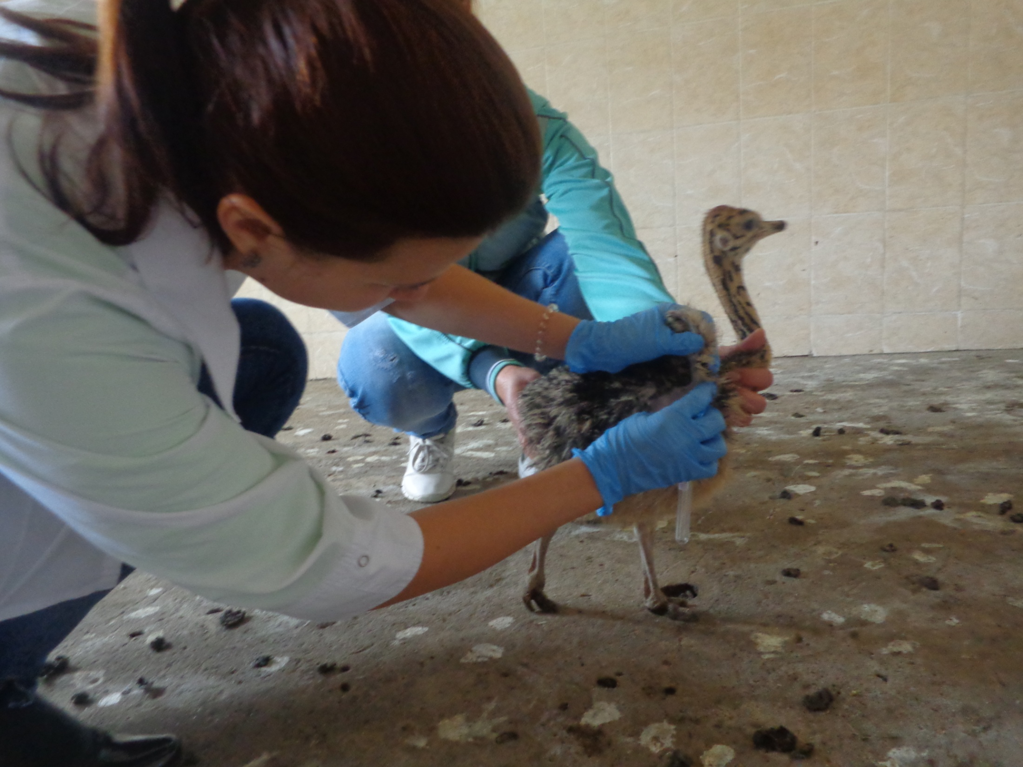
В конце эксперимента у троих голов ( по одной голове из каждой возрастной категории) была взята кровь из подкрыльцовой вены и отправлена в Межобластную ветеринарную лабораторию для биохимического анализа.
Взятие крови

Slide 20
Биохимический анализ крови
Показатели | Возраст
 | 1-недельный | 1 - месячный | 2-месячный
 | Контрольная группа
Общий белок, г/л | 17,0 | 19,0 | 23,0
Са, ммоль/л | 1,2 | 1,8 | 2,2
Р, ммоль/л | 1,0 | 1,2 | 1,3
 | Опытная-1
Общий белок, г/л | 19,0 | 23,0 | 24,0
Са, ммоль/л | 1,3 | 1,9 | 2,2
Р, ммоль/л | 1,2 | 1,2 | 1,5
 | Опытная-2
Общий белок, г/л | 22,0 | 25,0 | 26,0
Са, ммоль/л | 1,2 | 2,0 | 2,4
Р, ммоль/л | 1,2 | 1,4 | 1,2

Slide 21
Взвешивание страусят

Slide 22
Динамика среднесуточных привесов страусят трех возрастных групп
в первой серии опытов
Группы |  | Возрастные группы
 | 1-недельные | 1-месячные | 2- месячные
Контрольная | 0,05 | 0,11 | 0,26
Опытная-1 | 0,06 | 0,13 | 0,27
Опытная - 2 | 0,08 | 0,14 | 0,30

Slide 23
Взвешивание страусят

Slide 24
Динамика среднесуточных привесов во второй серии опытов
Группы | Возрастные группы
 | 1-недельные | 1-месячные | 2-месячные
Контрольная | 0,07 | 0,10 | 0,18
Опытная-1 | 0,09 | 0,12 | 0,31
Опытная - 2 | 0,09 | 0,20 | 0,31

Slide 25
Выводы:

Slide 26
Предложения производству:

Slide 27
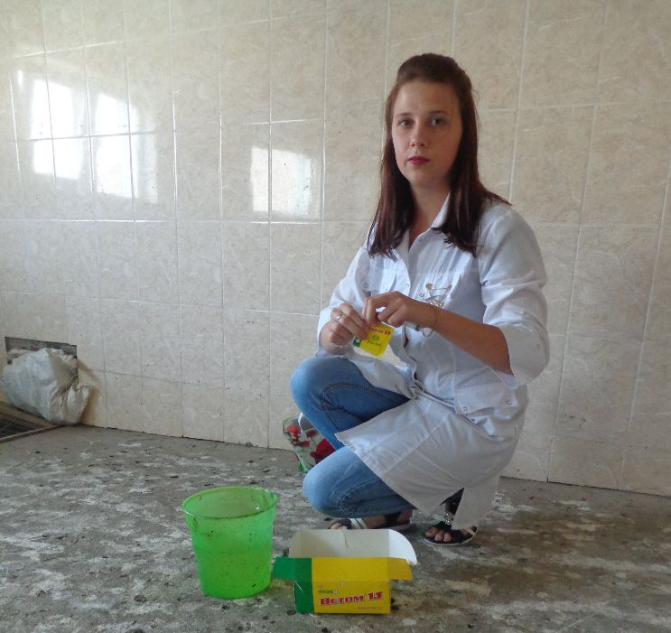
Заключение
Таким образом, применение пробиотика Ветом 1.1. в дозе 0,5 и 1,0 г/кг массы птиц при 10-суточном выпаивании его трем возрастным группам страусят предохраняет их от заболеваний желудочно-кишечного тракта, сопровождающихся синдромом диареи, и положительно сказывается на их среднесуточных привесах.

Slide 28
Спасибо за внимание!

